Slide 1
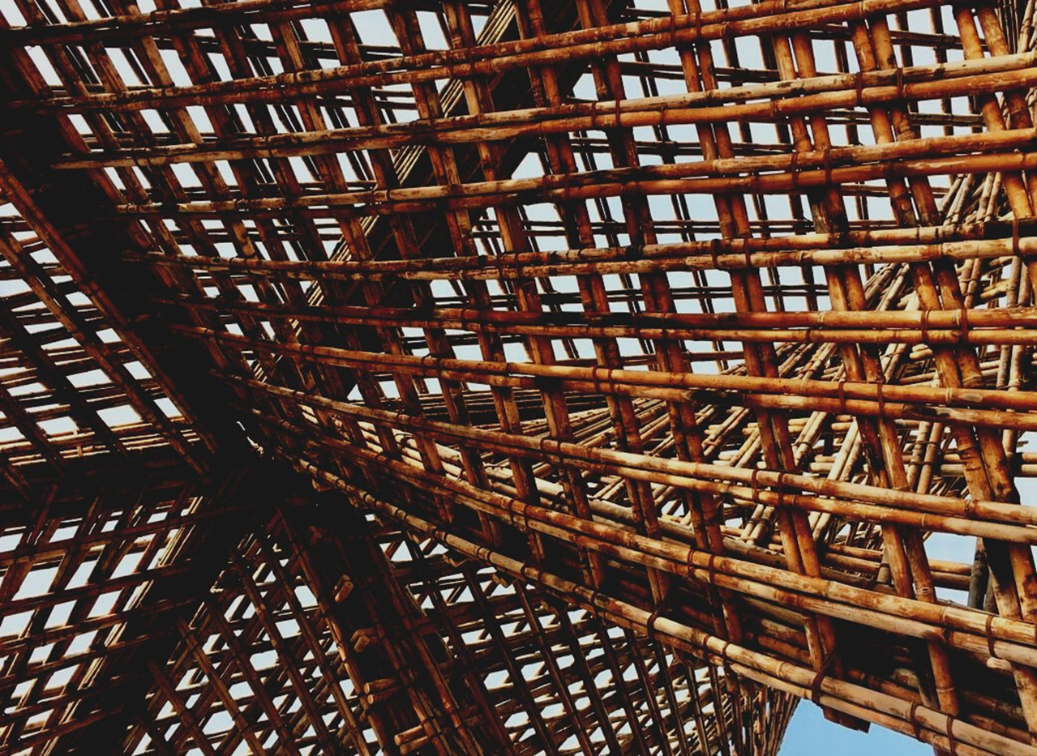
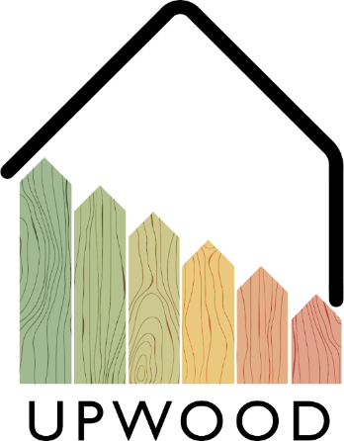
LERNEINHEIT 4:
Lektion 1:
Energieeffizienz von Holz als Baustoff und Konstruktion.
Präsentation

Slide 2
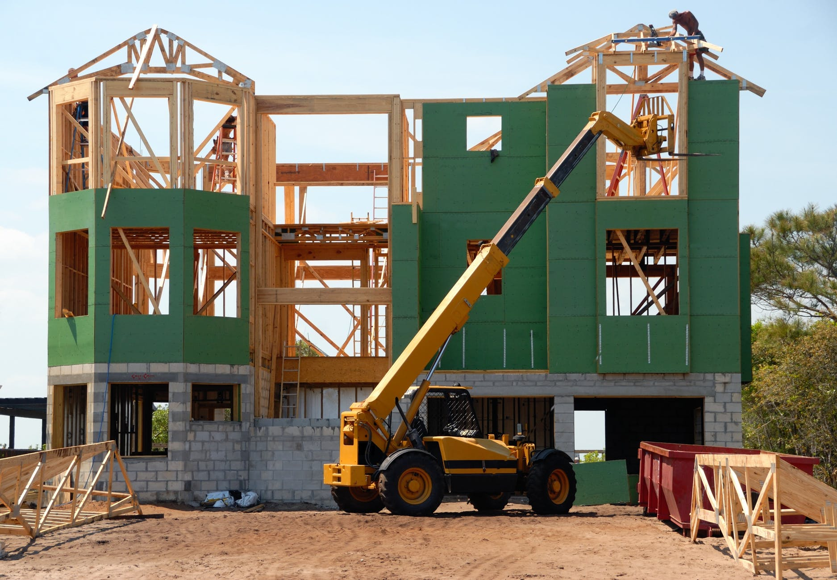
Präsentation Übersicht
BEHANDELTE THEMEN
- Grundsätze der Wärmeübertragung
- Wärmedämmung
- Wärmebrücken
- Energie-Effizienz-Zertifikate
LESSON 1: Energy-efficiency value of wood as a building material and wooden constructions.

Slide 3
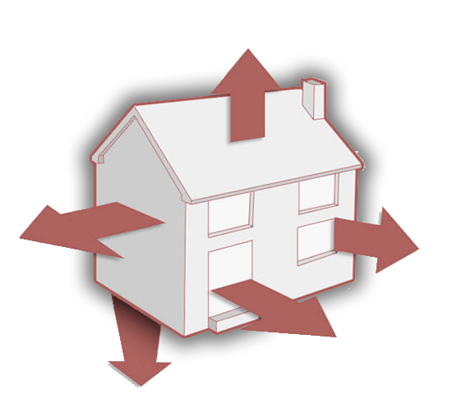
GRUNDSÄTZE DER WÄRME-
ÜBERTRAGUNG
Es ist wichtig, das Verhalten von Materialien in Bezug auf die Wärmeübertragung zu verstehen. Diese Werte sind nützlich, um den Wärmeverlust aller undurchsichtigen Gebäudeteile zu berechnen und jedes Umfassungssystem des Gebäudes unter Berücksichtigung von Dächern, horizontalen Trennwänden, vertikalen Trennwänden, Fassadenwänden und sogar jeder Fassadenöffnung zu planen, um so viel Wärmeverlust wie möglich zu vermeiden.
Zum besseren Verständnis dieser thermischen Prinzipien ist es wichtig, Begriffe wie z.B.:
Wärmeenergie, Wärmeleitfähigkeit (k) oder (λ), Wärmeleitfähigkeitskoeffizient " λ " , Wärmedurchgangswiderstand (R-Wert), Wärmedurchgangskoeffizient (U), Wasserdampfdurchlässigkeit (pv), oder Wasserdampfwiderstand (rv).
3
LEKTION 1: Energieeffizienz von Holz als Baustoff und Konstruktion.

Slide 4
Begriffe
SAFETY RULES AND REGULATIONS
Der Wärmewiderstand ist der Kehrwert des k-Wertes (1/k)
Der Wärmewiderstand (R-Wert) ist der Kehrwert von l (1/l) und wird zur Berechnung des Wärmewiderstands eines beliebigen Materials oder Verbundmaterials verwendet. Der R-Wert kann vereinfacht als der Widerstand definiert werden, den ein bestimmtes Material dem Wärmestrom entgegensetzt.
Die Wärmeenergie ist die Menge an Wärme (Energie), die benötigt wird, um die Temperatur von einem Kilogramm Wasser um ein Grad Celsius (°C) zu erhöhen.
Die Wärmeleitfähigkeit (k) oder (λ) ist ein Maß für die Fähigkeit eines Materials, Wärme durch seine Masse zu leiten.
Der Wärmeleitkoeffizient "λ" ist definiert als die Wärmemenge (in kcal), die in einer Stunde durch 1 m2 Material mit einer Dicke von 1 m geleitet wird, wenn der Temperaturabfall durch das Material unter den Bedingungen eines gleichmäßigen Wärmeflusses 1 °C beträgt.
Der Wärmedurchgangskoeffizient (U) bezeichnet den Gesamtwärmedurchgangskoeffizienten eines beliebigen Abschnitts eines Materials oder eines Materialverbunds. Er ist umgekehrt proportional zum Wert des Gesamtwärmewiderstands (RT) einer bestimmten Wandkonstruktion.
LEKTION 1: Energieeffizienz von Holz als Baustoff und Konstruktion.

Slide 5
WÄRME-DÄMMSTOFFE
Die Kontrolle der Wärmedurchlässigkeit der für das Projekt gewählten Materialien ist von entscheidender Bedeutung, um einen möglichst geringen Wärmeverlust durch die Gebäudehülle zu gewährleisten. Unter Wärmedämmung versteht man die Verringerung des Wärmedurchgangs (die Übertragung von Wärmeenergie zwischen Objekten unterschiedlicher Temperatur) zwischen Objekten, die in thermischem Kontakt stehen.
Aus diesem Grund ist neben der Verwendung des besten konstruktiven Systems die Wahl einer geeigneten Dämmung und deren richtige Anordnung eines der wichtigsten Themen, um die geringsten Wärmeverluste zu erreichen.
Alle Dämmstoffe können in zwei Gruppen eingeteilt werden: Organische und anorganische Materialien, wobei die zweite Gruppe am häufigsten verwendet wird und die organischen am umweltfreundlichsten sind.
5
LEKTION 1: Energieeffizienz von Holz als Baustoff und Konstruktion.

Slide 6
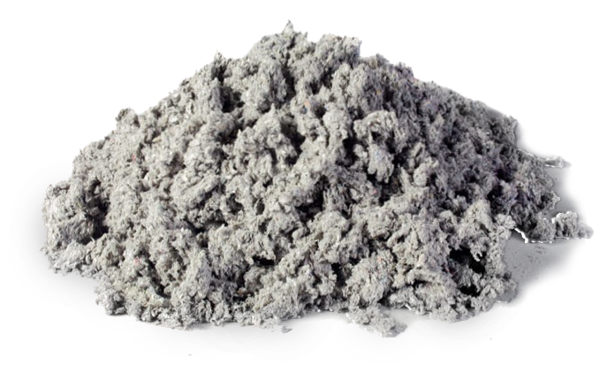
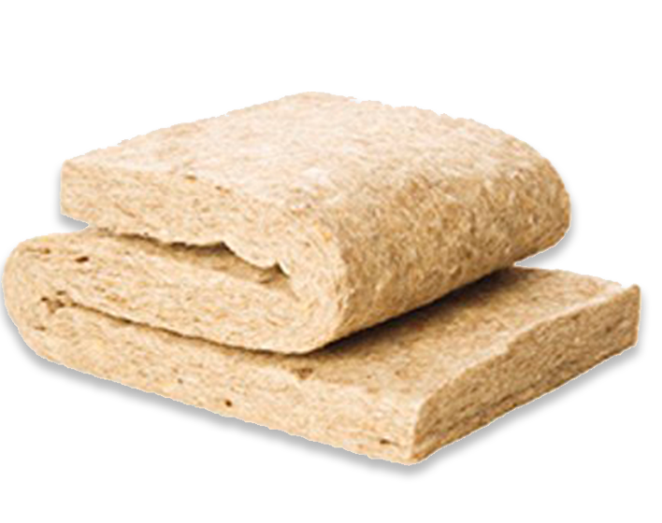
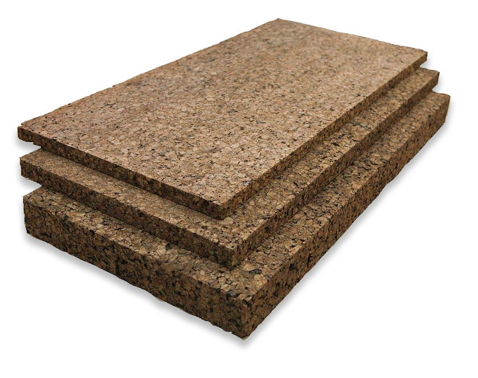
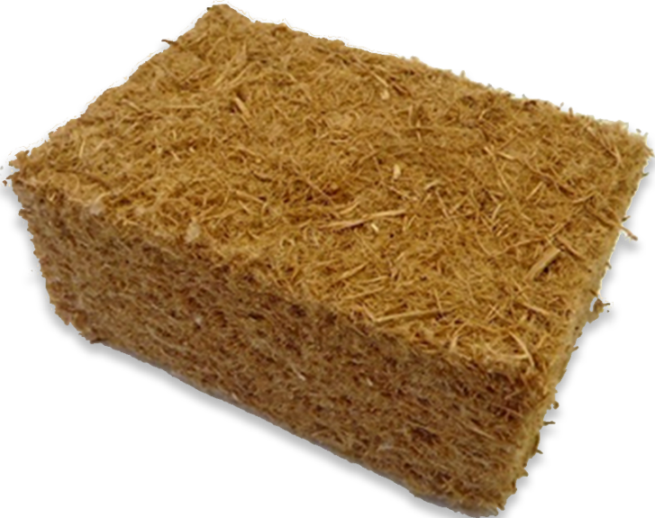
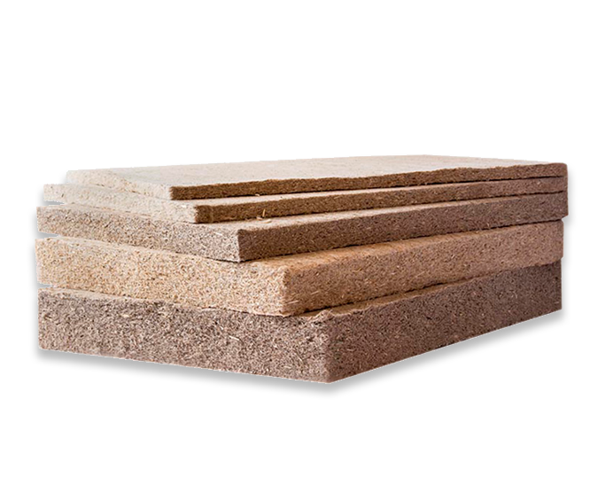
Ökologische Dämmstoffe
Zellulose
Schafwolle
Einige der umweltfreundlichsten Materialien mit ebenso guten Dämmeigenschaften wie die am häufigsten verwendeten sind Zellulose, Schafwolle, Holzfasern oder auch Kork. Diese Dämmstoffe werden aufgrund ihrer guten Dämmeigenschaften immer beliebter:
Kork
Holzfaserdämmung
Hanfdämmung
LEKTION 1: Energieeffizienz von Holz als Baustoff und Konstruktion.

Slide 7
Vorteile der ökologischen Dämmstoffe
NACHHALTIGKEIT
DÄMMEIGENSCHAFTEN
Ökologische Dämmstoffe aus organischen und natürlichen Materialien mit sehr geringem Energiebedarf für ihre Herstellung.
Die Wärmeleitfähigkeit (λ) der meisten organischen Dämmstoffe liegt unter 0,04 W/(m-K), was eine hervorragende Eigenschaft ist.
ANWENDBARKEIT
HYGROSKOPISCHE EIGENSCHAFTEN
Die meisten organischen Dämmelemente sind nicht starr, was eine große Vielseitigkeit und Anpassungsfähigkeit an die zu bedeckenden Flächen ermöglicht.
Die meisten natürlichen organischen Dämmstoffe weisen gute hygroskopische Eigenschaften auf und regulieren den Feuchtigkeitsgehalt in Gebäuden.
LEKTION 1: Energieeffizienz von Holz als Baustoff und Konstruktion.

Slide 8
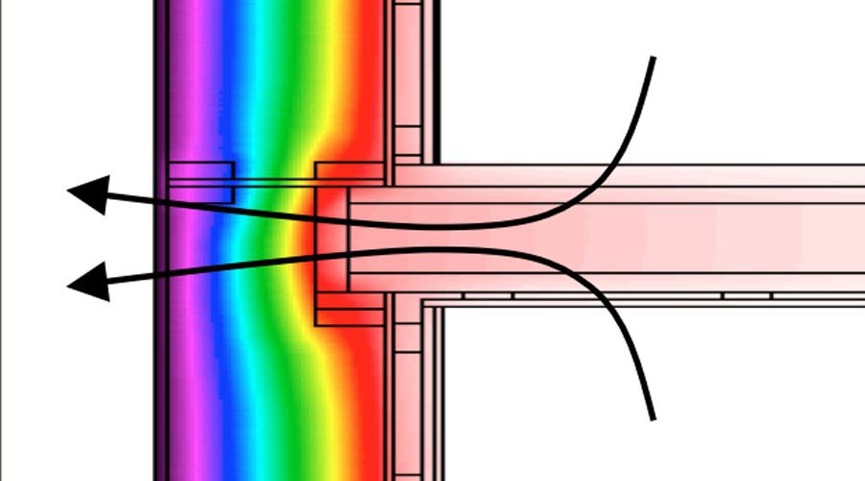
WÄRMEBRÜCKEN
Wärmebrücken sind sensible Bereiche des Gebäudes, in denen die Konstruktionsqualität nicht gleichmäßig ist. Diese Abweichung kann durch eine unterschiedliche Dicke der Umhüllung oder die Eigenschaften der verwendeten Materialien, das Durchdringen von konstruktiven Elementen mit unterschiedlichen Leiteigenschaften oder den Unterschied zwischen Außen- und Innenbereich (wie Wände, Böden oder Dächer) verursacht werden.
8
LEKTION 1: Energieeffizienz von Holz als Baustoff und Konstruktion.

Slide 9
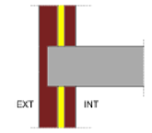
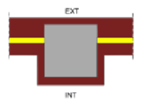
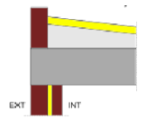
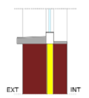
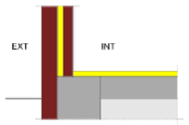
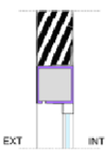
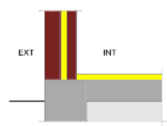
Schwachstellen
SAFETY RULES AND REGULATIONS
- Außenseite der Fassade
- Säulen Integriert in die Fassade des Gebäudes
Anschlüsse zwischen Fassaden und Dächern
- Größe der Öffnungen und der Dachfenster
Anschlüsse zwischen erdberührten Fassaden und Verkleidungen
- Jalousiekästen
Anschlüsse der Fassade an die Bodenplatte
Andere integrierte Wärmebrücken
Anschluss der Fassade an die unterirdischen Wände.
LEKTION 1: Energieeffizienz von Holz als Baustoff und Konstruktion.

Slide 10
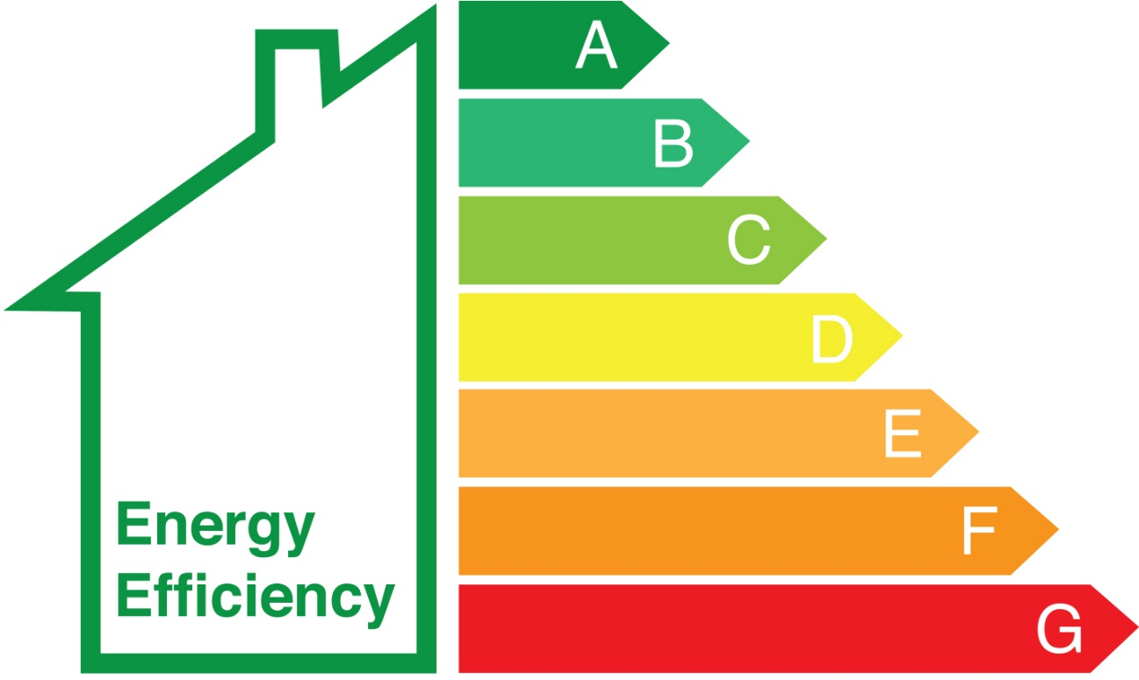
ENERGIEEFFIZIENZ-ZERTIFIKATE
Es sollten verschiedene Aspekte des Energieverbrauchs von Gebäuden berücksichtigt, technische und administrative Bedingungen für die Ausstellung des Zertifikats festgelegt und ein gemeinsamer Rahmen in Form eines Energieeffizienzlabels für das gesamte Staatsgebiet geschaffen werden.
Die Energieeffizienz eines Gebäudes zu kennen bedeutet, den Wert des Energieverbrauchs zu kennen, den das Gebäude benötigt, um den Energiebedarf unter normalen Belegungs- und Nutzungsbedingungen zu decken.
10
LEKTION 1: Energieeffizienz von Holz als Baustoff und Konstruktion.

